Slide 1

Truyện cổ An-đéc-xen đã rất quen thuộc với các em, qua những câu chuyện ấy, em hình dung An-đéc-xen là người như thế nào? Em có thể nêu ngắn gọn cảm nhận của em về An-đéc-xen được không?
Notes:
An-đéc-xen là nhà văn đã quen thuộc với chúng ta qua các câu chuyện cổ, ở văn bản đọc ngày hôm nay, An-đéc-xen không xuất hiện với tư cách nhà văn mà với tư cách một nhân vật. Chúng ta sẽ cùng tìm hiểu văn bản “Xe đêm” để cảm nhận về nhân vật An-đéc-xen ở các phương diện chân dung, tính cách, tấm lòng nhân hậu và trí tưởng tượng bay bổng – điều khiến truyện cổ tích của ông chinh phục hàng triệu độc giả trên thế gi

Slide 2
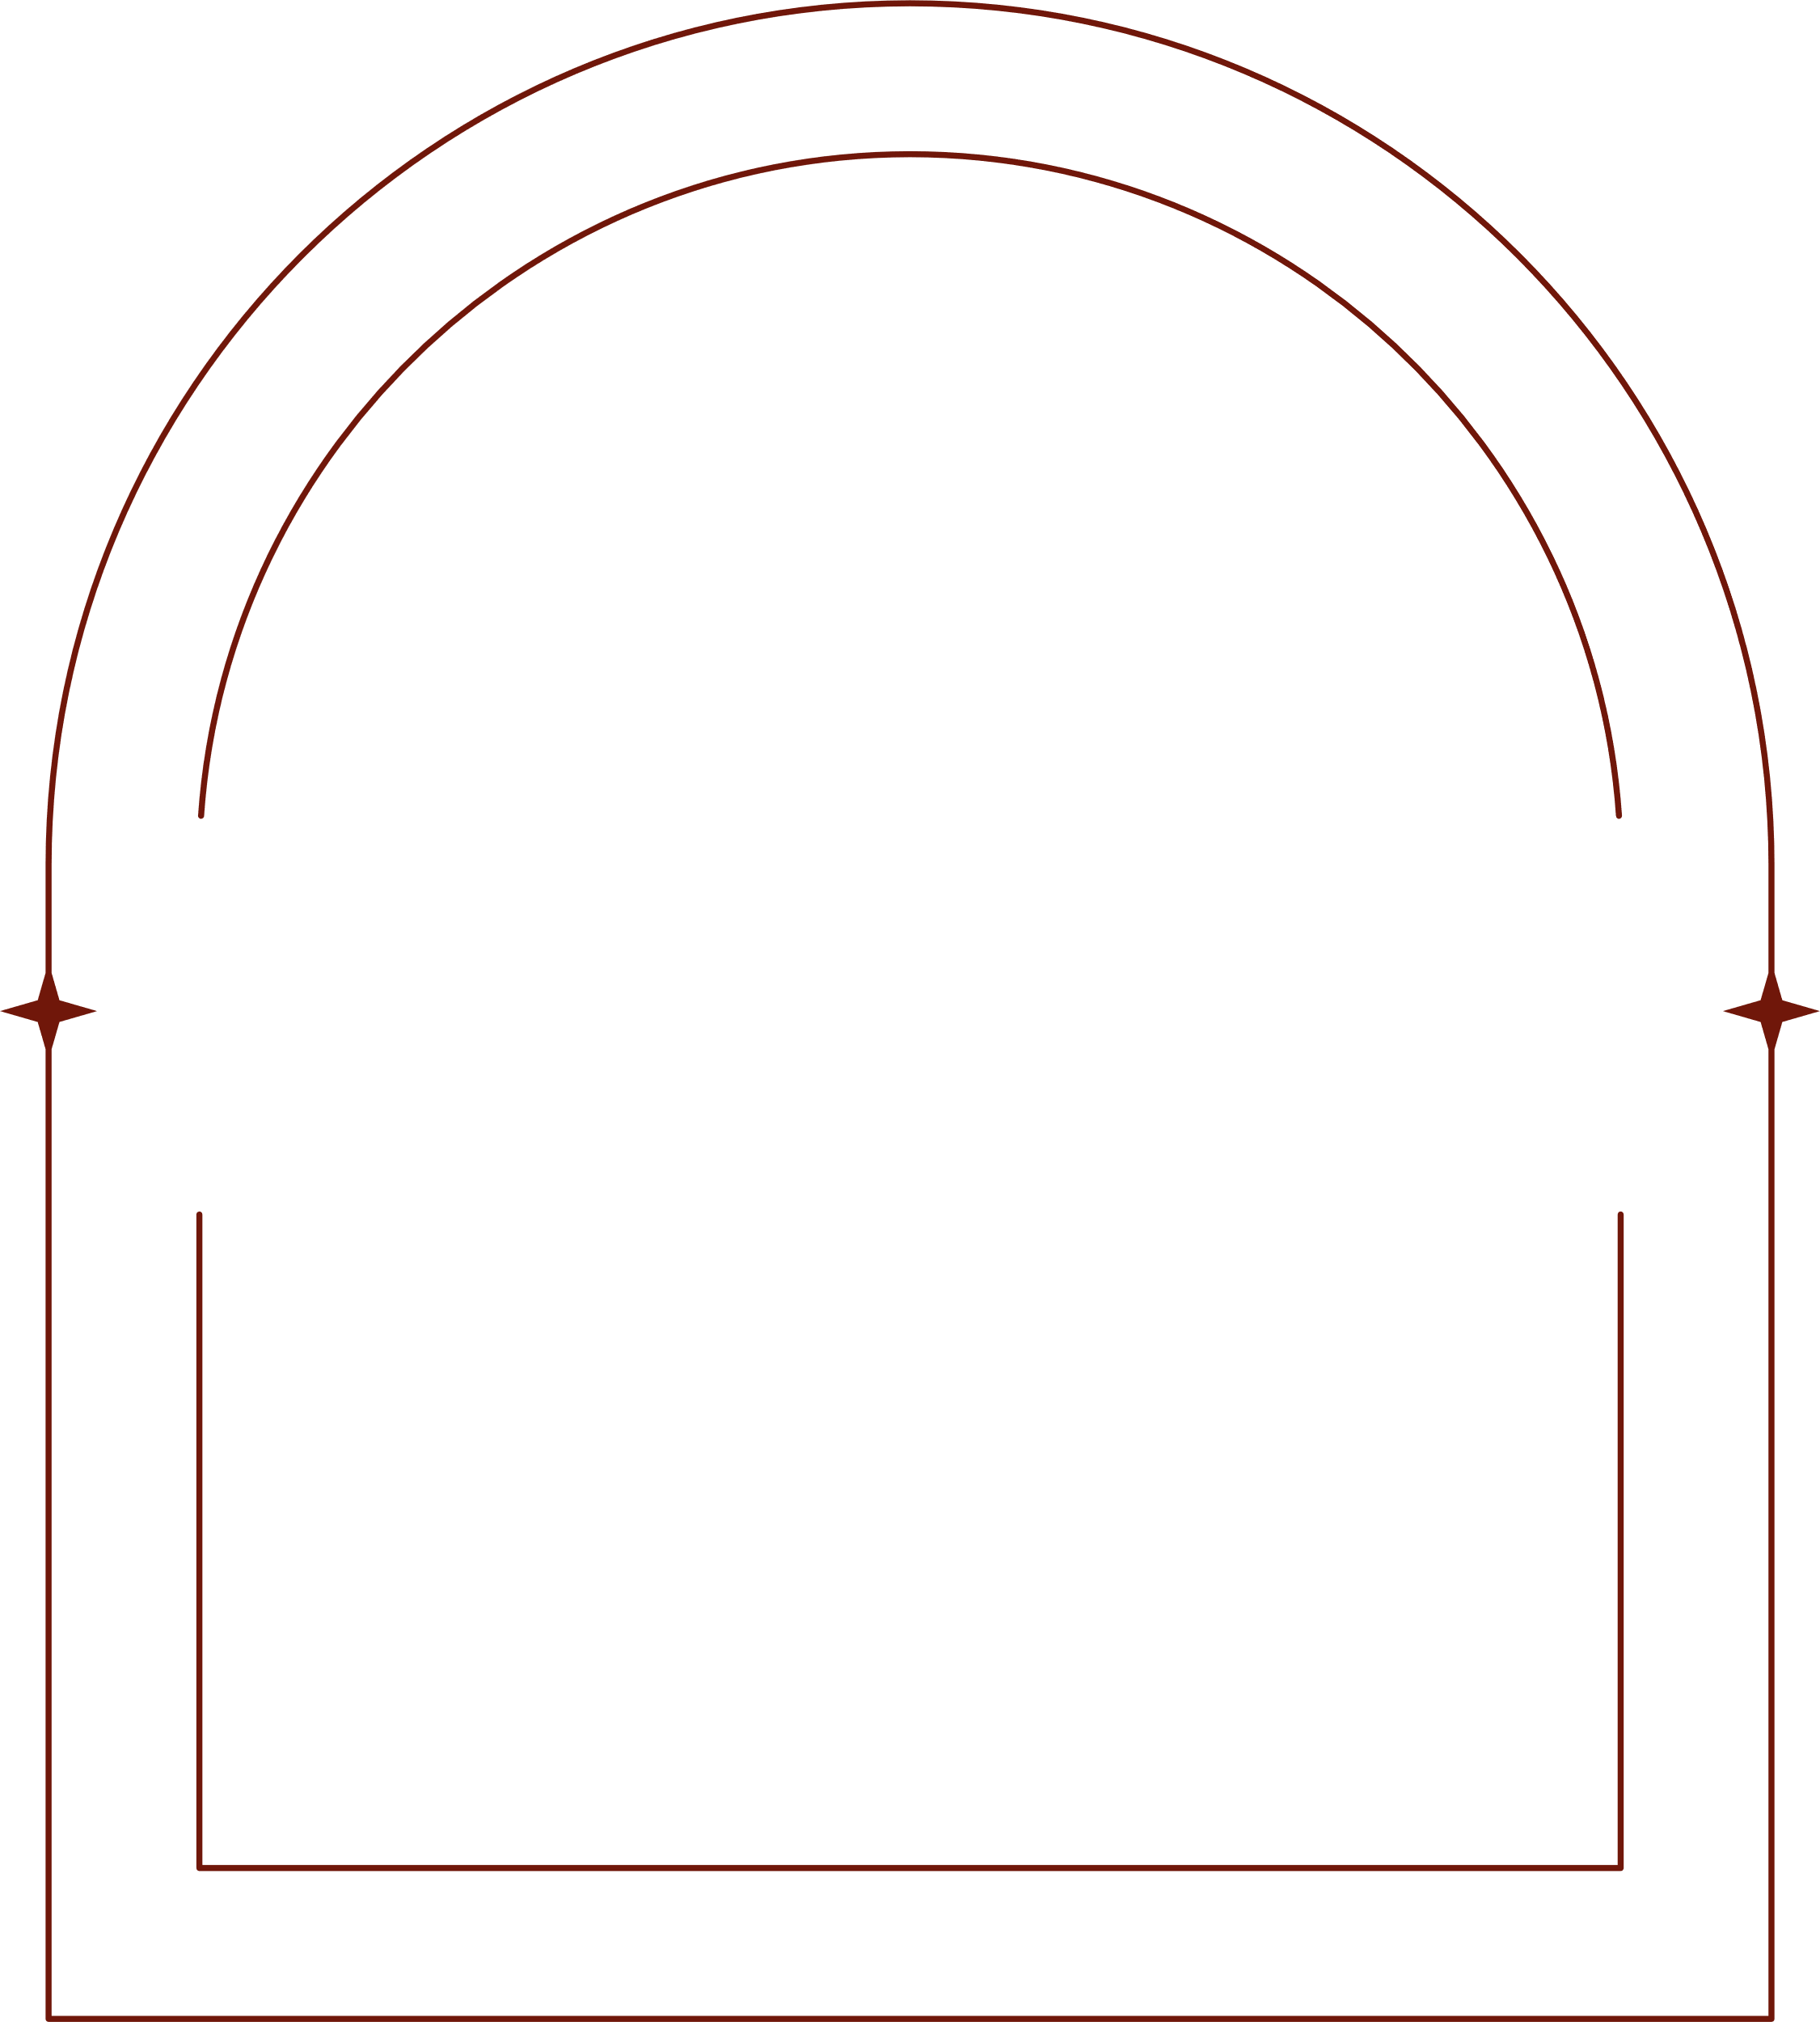
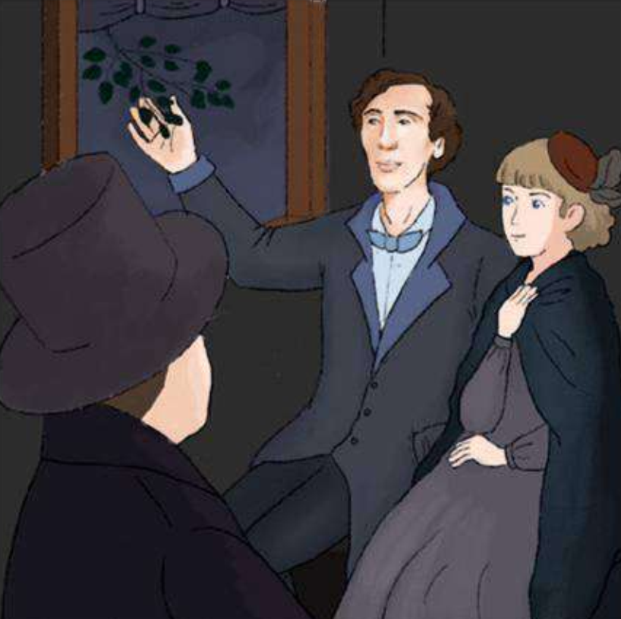
Nhà văn và trang viết
Bài 8
Xe đêm
Trích, Côn-xtan-tin Pau xtốp-xki
Notes:
Giáo án của Thảo Nguyên 0979818956

Slide 3

I.
Đọc – Tìm hiểu chung
Notes:
Giáo án của Thảo Nguyên 0979818956

Slide 4
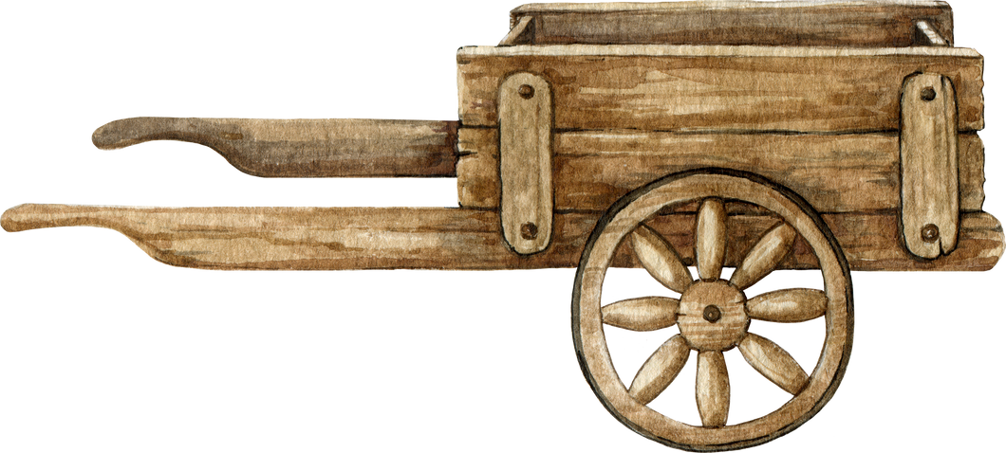
1. Đọc – chú thích
a. Đọc
Đọc phân vai:
- Người dẫn chuyện: đọc nhẹ nhàng, truyền cảm.
- Các nhân vật khác: đọc đúng giọng điệu của các nhân vật (nhà tu hành: nghiêm khắc; thiếu phụ E-lê-na: dịu dàng; các cô gái đi nhờ xe: vui tươi, hồn nhiên; An-đéc-xen: khi thì điềm đạm, dịu dàng, lúc thủ thỉ, tâm tình, khi lại tràn đầy hứng khởi, vui tươi…
Notes:
Giáo án của Thảo Nguyên 0979818956

Slide 5

1. Đọc – chú thích
b. Chú thích
người đứng đầu giáo hội La Mã của đạo Cơ Đốc
Hăm-lét
Du
tên của nhân vật chính trong vở kịch Hăm-lét của Uy-li-am Sếch-xpia (William Shakespeare)
Giáo hoàng
bán đảo ở Bắc Âu, thuộc về Đan Mạch
Giuýt-len
một loại cây thân gỗ được trồng nhiều ở vùng ôn đới, mép lá hình răng cưa, vỏ màu nâu xám
Notes:
Giáo án của Thảo Nguyên 0979818956

Slide 6
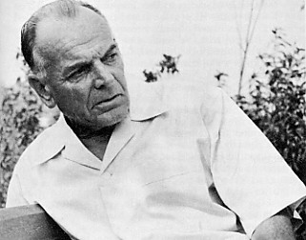
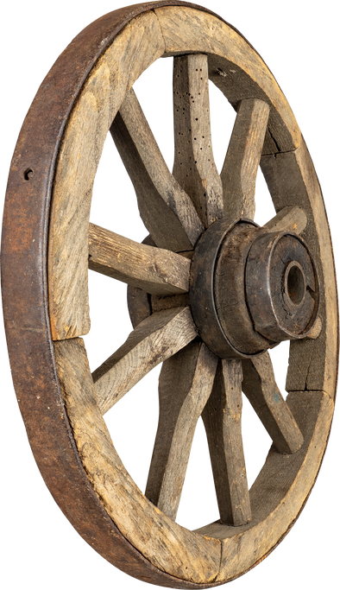
Côn-xtan-tin Pau-xtốp-xki (1892 – 1986)
2. Tìm hiểu chung
a. Tác giả
- Là nhà văn Nga nổi tiếng.
- Truyện ngắn của ông mang chất thơ nhẹ nhàng, tinh tế, khơi dậy ở người đọc sự rung cảm trước những vẻ đẹp bình dị, khuất lấp, dễ bị lãng quên trong cuộc sống.
Notes:
Giáo án của Thảo Nguyên 0979818956

Slide 7

2. Tìm hiểu chung
a. Tác giả
- Một số tác phẩm của ông đã được dịch ra tiếng Việt: Cô gái làm ren (1958), Chiếc nhẫn bằng thép (1973), Một mình với mùa thu (1984), Câu chuyện phương Bắc (1987), Chuyện kể về cuộc đời (2012),… nhưng nổi tiếng nhất là tập truyện ngắn Bông hồng vàng (1961) nói về công việc lao động sáng tạo của nhà văn.
Notes:
Giáo án của Thảo Nguyên 0979818956

Slide 8
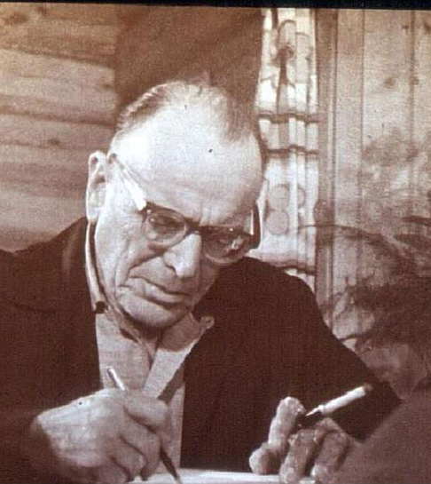
Nhà nghiên cứu Vương Trí Nhàn từng đánh giá: “Có thể là còn nhiều nhà văn khác, được dịch và giới thiệu đầy đủ hơn, được xem là sâu sắc và có tầm vóc hơn. Nhưng nếu hỏi bạn đọc Việt Nam xem trong mấy chục năm qua nhà văn Nga Xô-viết nào được yêu mến nhất, nhiều người sẽ không ngần ngại gọi tên: Côn-xtan-tin Pau-xtốp-xki”. (Vương Trí Nhàn, Những kiếp hoa dại, NXB Văn nghệ Thành phố Hồ Chí Minh, 2001, trang 82)
Notes:
Hay trong đề từ của truyện “Xe đêm”, Pau-xtốp-xki đã chia sẻ ý định ông muốn viết một chương riêng về sức mạnh của trí tưởng tượng và tác động của nó tới đời sống con người. Nhưng sau đó, ông đã viết một truyện ngắn về nhà văn An-đéc-xen bởi cho rằng một truyện ngắn như thế có thể giúp độc giả hình dung rõ nét hơn về trí tưởng tượng.

Slide 9
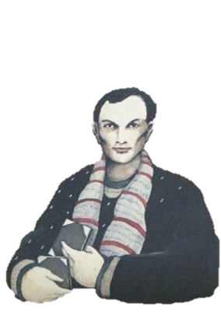

2. Tìm hiểu chung
b. Tác phẩm
- Thể loại: Truyện ngắn
- Nhân vật chính: An-đéc-xen
- Đề tài: sức mạnh của trí tưởng tượng và ảnh hưởng của nó trong văn chương cũng như trong đời sống.
Notes:
Xe đêm là một trong những truyện ngắn tiêu biểu của Pau-xtốp-xki
Giáo án của Thảo Nguyên 0979818956

Slide 10
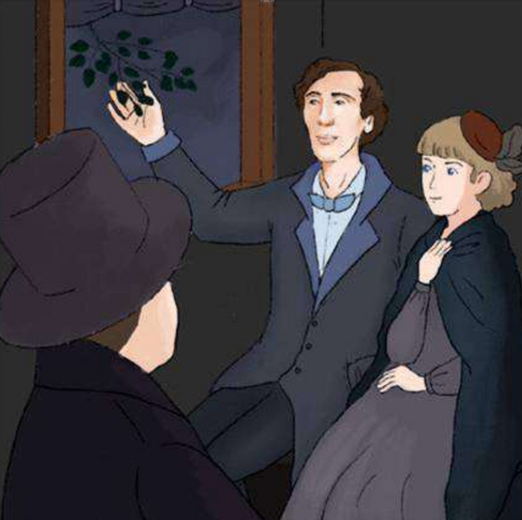
2. Tìm hiểu chung
b. Tác phẩm
- Các sự việc chính
  An-đéc-xen cùng hai hành khách khác (một nhà tu hành, một thiếu phụ) cùng đi trên chuyến xe đêm từ Vơ-ni-dơ đến Vê-rô-na
  Trên đường đi, họ gặp ba cô gái muốn lên xe nhưng không có tiền, An-đéc-xen đã giúp họ trả tiền
  Trên chuyến xe ấy, để góp vui, An-đéc-xen đã trò chuyện cùng các cô gái, thử tưởng tượng về cuộc sống, tiên đoán về hạnh phúc và tương lai của họ,… Các cô gái say sưa lắng nghe.
Notes:
Xe đêm là một trong những truyện ngắn tiêu biểu của Pau-xtốp-xki
Giáo án của Thảo Nguyên 0979818956

Slide 11
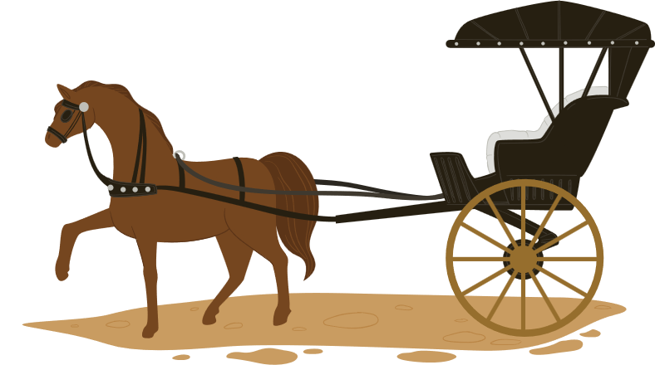
II.
Khám phá văn bản
Notes:
Giáo án của Thảo Nguyên 0979818956

Slide 12
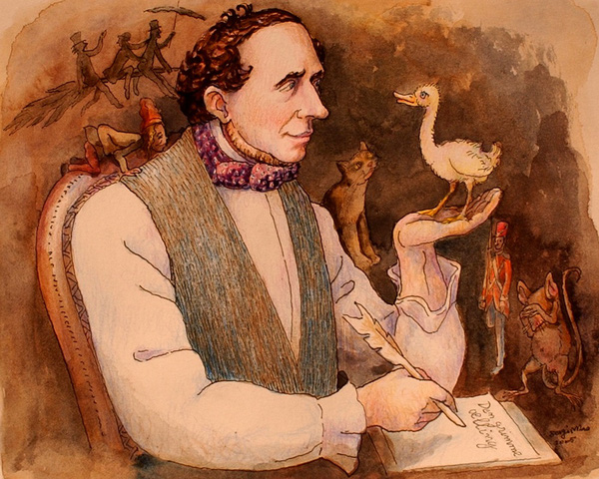
1.
Chân dung nhân vật An-đéc-xen
Notes:
1. Chân dung nhân vật An-đéc-xen hiện lên qua những chi tiết nào? Hãy nêu nhận xét của em về nhân vật.

Slide 13
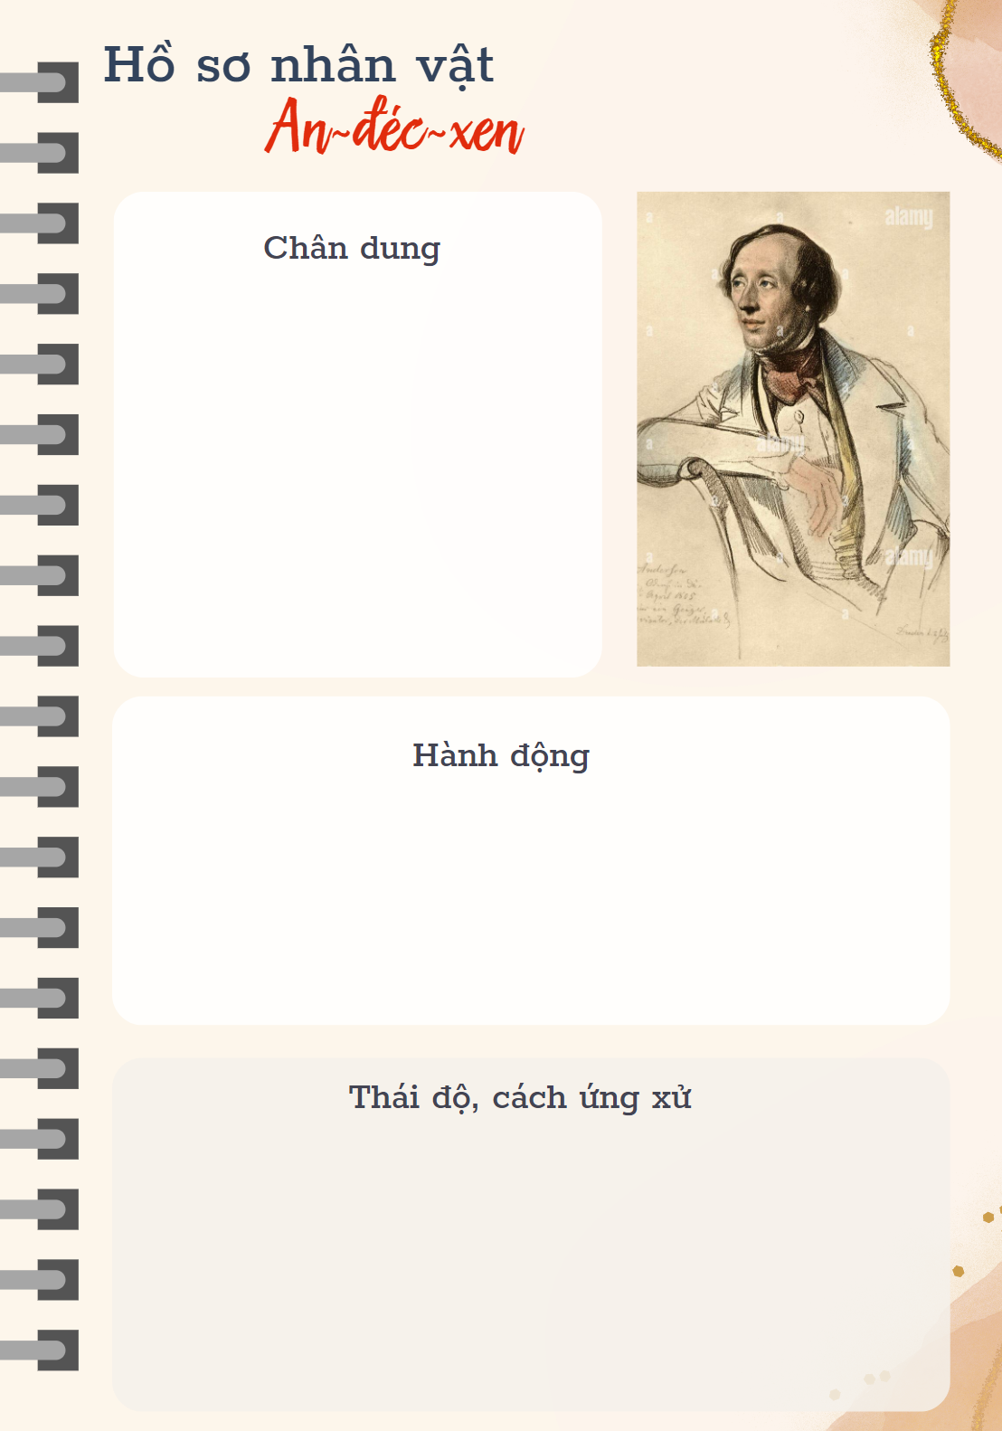
Trình bày sản phẩm
4 nhóm
Tìm hiểu nhân vật An-đéc-xen
Trình bày sản phẩm đã chuẩn bị
Thời gian thảo luận lại: 1 phút
Thời gian báo cáo: 3 phút
Notes:
Giáo án của Thảo Nguyên 0979818956

Slide 14

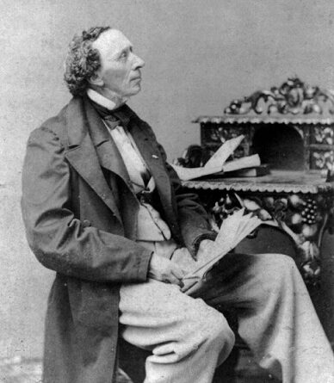
Chân dung
- Trong thực tế: xấu trai, cao kều, nhút nhát
- Trong tưởng tượng của An-đéc-xen: Ông hình dung mình là người trẻ trung, đẹp trai, hoạt bát, tự nhận mình có “mái tóc rậm, lượn sóng”, gương mặt “rám nắng”, đôi mắt xanh “lúc nào cũng ánh lên cười”,… Ông tự nhận mình là nhà tiên tri, đoán định được tương lai, nhìn thấy được bóng tối, cũng xem mình là một hoàng tử bất hạnh như Hăm-lét.
➔ Có phần tự ti về ngoại hình và thực tế của của bản thân nhưng luôn kháo khát hướng tới những điều tốt đẹp, theo đuổi cái hoàn mĩ và lãng mạn.
Notes:
Giáo án của Thảo Nguyên 0979818956

Slide 15
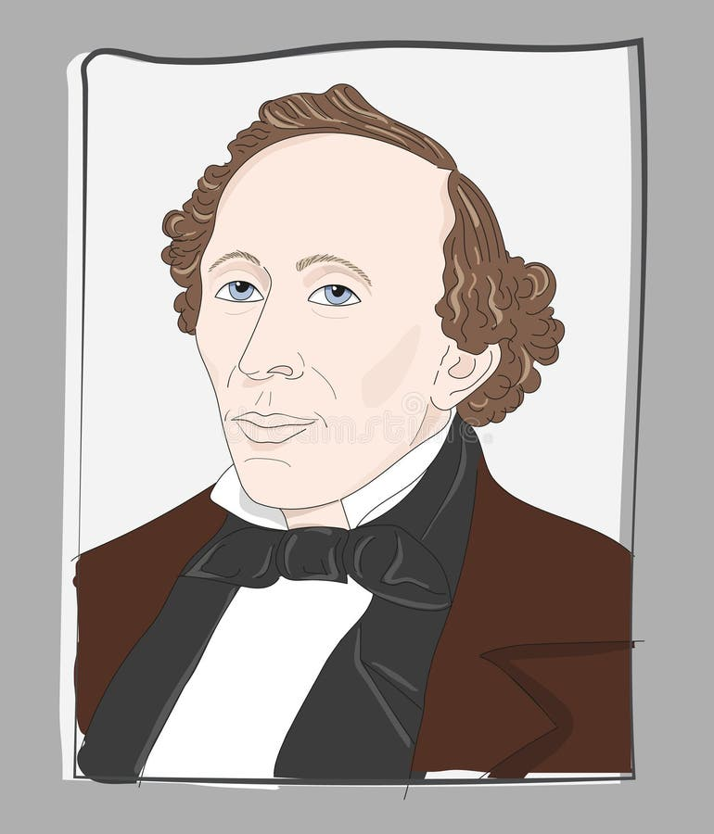
Hành động
- Trả tiền còn thiếu cho các cô gái
- Yêu cầu người đánh xe không được thô lỗ, lảm nhảm với khách
➔ Tốt bụng, hào phóng, biết cư xử lịch thiệp, sẵn sàng giúp đỡ người khác.
Notes:
Giáo án của Thảo Nguyên 0979818956

Slide 16
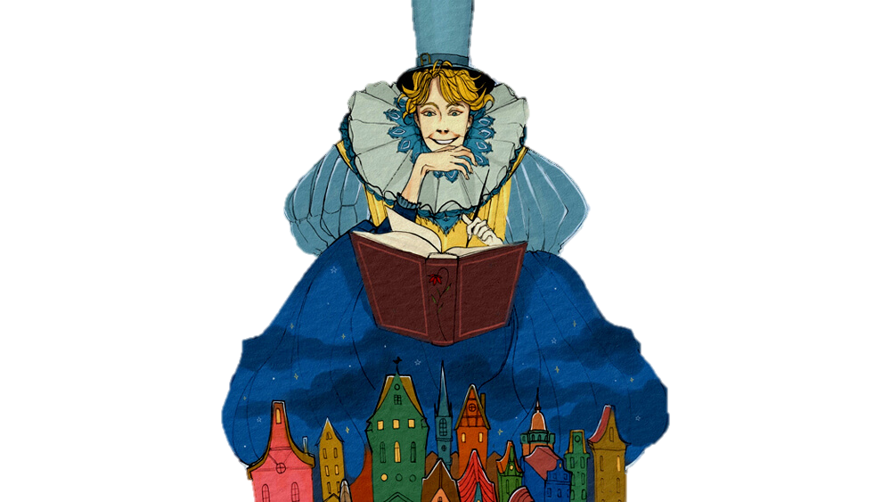
Thái độ, cách ứng xử
- Nhiệt tình trò chuyện với các cô gái, tiên đoán về tương lai của họ.
➔ Có trí tưởng tượng phong phú
- Đem đến niềm vui cho cháu bé trong gia đình kiểm lâm ở xứ Giuýt-len
➔ Yêu mến trẻ thơ, biết đem đến niềm vui và hành phúc cho trẻ thơ
Notes:
➔ Có trí tưởng tượng phong phú, luôn có sẵn các câu chuyện được sắp xếp trong đầu, chỉ cần một gợi ý là có thể chắp cánh cho những tưởng tượng của ông bay xa.

Slide 17

Thảo luận nhóm bàn
NV1. An-đéc-xen đã tiên đoán như thế nào về tương lai của các cô gái mới quen? Qua đó, em nhận ra mong ước, tình cảm gì của ông dành cho những cô gái ấy?
NV2. Theo An-đéc-xen kể lại, ông đã mang đến niềm vui cho cháu bé trong gia đình kiểm lâm xứ Giuýt-len. Em có đồng tình với ý kiến “trái tim bé sẽ không dễ bị trơ lì như với những người chưa từng chứng kiến chuyện cổ tích như thế” không? Vì sao?
Notes:
Giáo án của Thảo Nguyên 0979818956

Slide 18

NV1. An-đéc-xen đã tiên đoán như thế nào về tương lai của các cô gái mới quen? Qua đó, em nhận ra mong ước, tình cảm gì của ông dành cho những cô gái ấy?
Với Ni-cô-li-a
Với Ma-ri-a
Với An-na
An-đéc-xen tiên đoán “nếu chẳng may có chuyện gì không lành xảy ra với người yêu của cô, cô sẽ chẳng đắn đo suy nghĩ, lên đường, vượt qua ngàn dặm, qua núi tuyết và sa mạc khô cằn để gặp chàng, cứu chàng khỏi cơn nguy khốn”
An-đéc-xen tiên đoán cô sẽ “gặp được một người xứng đáng với trái tim nhiều mong muốn của cô”, và người đó “tất nhiên phải là một người tuyệt vời”, “có một tâm hồn lớn lao”
An-đéc-xen tiên đoán cô sẽ hạnh phúc với sự bận bịu khi chăm sóc những đứa con và chồng tương lai sẽ “đỡ cô một tay trong việc đó”
➔ thôi thúc hành động của các cô gái, khích lệ họ đi tìm hạnh phúc cho riêng mình
Notes:
Ni-cô-li-a: Cô xinh đẹp kiều diễm, hay cười và thấy tất thảy những gì sống động. Cô có một trái tim nồng nhiệt và sẵn sàng vượt qua muôn vàn khó khăn để cứu người yêu mình khỏi cơn nguy khốn.
Ma-ri-a: Cô sở hữu sắc đẹp mê hồn và mang bản tính kín đáo. Cô giấu kín trong lòng niềm đam mê bừng cháy, số mệnh của cô hoặc rất buồn, hoặc là rất hạnh phúc. Sẽ không dễ dàng nhưng chỉ cần kiên trì cô sẽ gặp được người đàn ông xứng đáng của đời mình.
An-đéc-xen không nói về sắc đẹp của An-na.
Có thể thấy trong lời tiên tri, An-đéc-xen đã gửi gắm tình cảm đôn hậu, dịu dàng, mong muốn các cô gái đều có tương lai tốt đẹp. Ông mong ước các cô gái mới quen có một cuộc đời hạnh phúc, đặt niềm tin vào cuộc sống, tình cảm mà ông dành cho các cô là sự mến mộ đầy chân thành, tha thiết. Những cô gái xinh đẹp có thể tìm kiếm hạnh phúc cho riêng mình, bởi vẻ đẹp của họ đủ để họ có được hạnh phúc

Slide 19
NV2. Theo An-đéc-xen kể lại, ông đã mang đến niềm vui cho cháu bé trong gia đình kiểm lâm xứ Giuýt-len. Em có đồng tình với ý kiến “trái tim bé sẽ không dễ bị trơ lì như với những người chưa từng chứng kiến chuyện cổ tích như thế” không? Vì sao?
Câu trả lời của An-đéc-xen giàu sức thuyết phục, bởi ông đã xuất phát từ sức mạnh của trí tưởng tượng lãng mạn, bay bổng. Ông hiểu những câu chuyện cổ tích có tác dụng lón trong việc nuôi dưỡng sự hồn nhiên, ngây thơ, chắp cánh cho trí tưởng tượng của trẻ thơ. Vì thế, ông dành cả đời để dùng trí tưởng tượng của mình đem đến hạnh phúc cho con người, khiến con người có đủ sức mạnh và hứng khởi để tìm kiếm cái đẹp, và làm cho thế giới bớt tàn nhẫn, bớt khô khan hơn.
Notes:
Gợi ý: Trước ý kiến của An-đéc-xen, người nghe có nhiều thái độ, biểu hiện khác nhau. Nhà tu hành, các cô gái có thái độ hoặc biểu hiện như thế nào đối với câu chuyện mà ông kể ở xứ Giuýt-len? Còn An-đéc-xen cho rằng tác dụng của điều đó là gì?
Trơ lì là trạng thái con người không còn biết xúc động, rung cảm, là sự vô tâm, vô cảm trước những niềm vui, nỗi buồn, những cảnh ngộ của cuộc đời. Đó là trạng thái rất nguy hiểm trong sự trưởng thành của mỗi người, đặc biệt nếu điều đó lại xảy ra với những đứa trẻ - lứa tuổi hồn nhiên, vô tư nhất đáng được sống trong thế giới tưởng tượng bay bổng nhất.
Nhà tu hành kết tội An-đéc-xen đã “đánh lừa một sinh thể ngây thơ”, cho rằng là “một tội lỗi lớn”, còn các cô gái thì “ngồi không nhúc nhích như bị mê hoặc”. Bởi nhà tu hành đã nhìn câu chuyện từ quan điểm đạo đức khô cứng và già cỗi, cũ kĩ nên chỉ thấy bề ngoài của hiện thực, ông không hiểu được thế giới diệu kì mà An-đéc-xen mang đến cho trẻ thơ. Các cô gái thì nghe như bị mê hoặc, cho thấy họ tiếp tục bị những câu chuyện của An-đéc-xen chinh phục, tìm thấy sức hấp dẫn trong những câu chuyện đó.

Slide 20
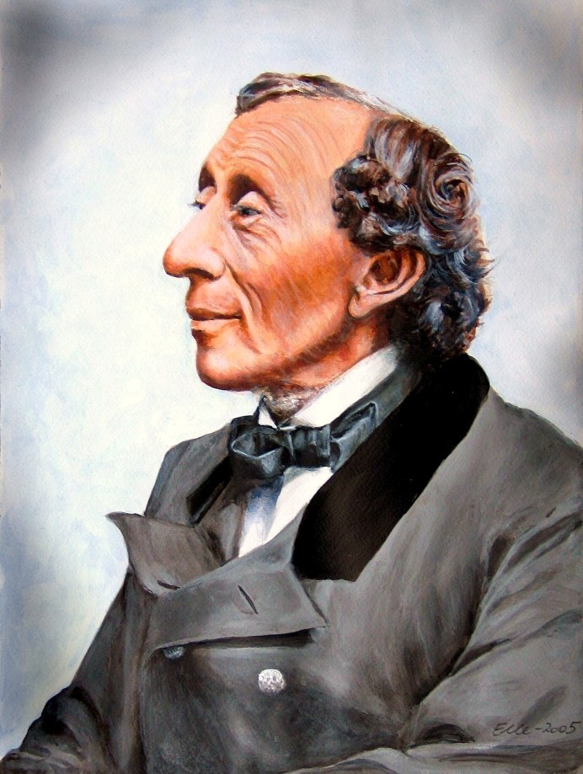
2.
Thái độ và tình cảm của nhà văn với An-đéc-xen
Notes:
5. Qua đoạn trích, em nhận ra tình cảm, thái độ gì của nhà văn Pau-xtốp-xki đối với nhà An-đéc-xen?

Slide 21

Pau-xtốp-xki có hiểu biết sâu sắc về cuộc đời An-đéc-xen, đồng điệu, hiểu An-đéc-xen. Nhân vật trong chuyện thấp thoáng bóng dáng của An-đéc-xen ngoài đời: từ ngoại hình, tính cách đến những tưởng tượng, suy tư.
Nhân vật An-đéc-xen trong câu chuyện mang vẻ đẹp lãng mạn, nhân hậu với trái tim trong sáng, đầy sắp tình thương yêu con người, đặc biệt là với trẻ thơ.
Đồng điệu với tâm hồn và hiểu con người, hiểu sáng tác của An-đéc-xen; hiểu lí tưởng của An-đéc-xen là ca tụng cái đẹp ở bất cứ nơi nào ông gặp.
Notes:
Giáo án của Thảo Nguyên 0979818956

Slide 22

III.
Tổng kết
Notes:
Theo em, nghệ thuật của đoạn trích có gì nổi bật?
Nội dung của đoạn trích là gì?

Slide 23
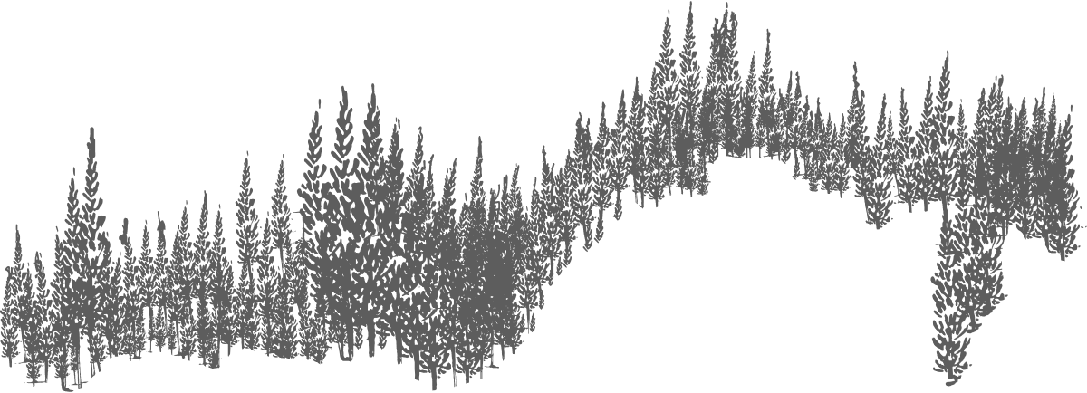
1. Nghệ thuật
- Xây dựng cốt truyện hấp dẫn; sáng tạo được tình huống đắc địa để làm nổi bật vẻ đẹp nhân vật
- Nghệ thuật xây dựng nhân vật:
+ Kết hợp hiện thực và tưởng tượng, nhân vật An-đéc-xen hiện lên qua cả những dấu ấn trong đời thực và những tưởng tượng, hư cấu.
+ Nhân vật hiện lên vừa sống động, sắc nét qua lời đối thoại, vừa có chiều sâu qua lời người kể chuyện.
- Ngôn ngữ trong sáng, thấm đẫm chất thơ.
- Nghệ thuật tạo dựng không gian, thời gian trong truyện độc đáo
Notes:
Theo em, nghệ thuật của đoạn trích có gì nổi bật?
- Xây dựng cốt truyện hấp dẫn; sáng tạo được tình huống đắc địa để làm nổi bật vẻ đẹp nhân vật (đặc biệt là hai tình huống: cuộc trò chuyện với ba cô gái đi nhờ xe và đem đến niềm vui cho con gái người gác rừng xứ Giuýt-len)
- Nghệ thuật xây dựng nhân vật:
+ Kết hợp hiện thực và tưởng tượng, nhân vật An-đéc-xen hiện lên qua cả những dấu ấn trong đời thực và những tưởng tượng, hư cấu.
+ Nhân vật hiện lên vừa sống động, sắc nét qua lời đối thoại, vừa có chiều sâu qua lời người kể chuyện.
- Ngôn ngữ trong sáng, thấm đẫm chất thơ.
- Nghệ thuật tạo dựng không gian, thời gian trong truyện độc đáo: Pau-xtốp-xki bao phủ câu chuyện trong màn đêm. Không gian truyện đầy chất thơ: một chuyến xe đêm, vài hạt mưa lất phất, đường cỏ uốn lượn, tiếng sỏi lạo xạo dưới chân, sự tĩnh lặng gần như tuyệt đối, không có âm thanh nào ngoài tiếng thì thầm của lá cây và những giọt mưa. Sự tĩnh lặng bao phủ của màn đêm và không gian nên thơ ấy giống như đôi cánh nâng đỡ cho trí tưởng tượng bay bổng của con người.

Slide 24
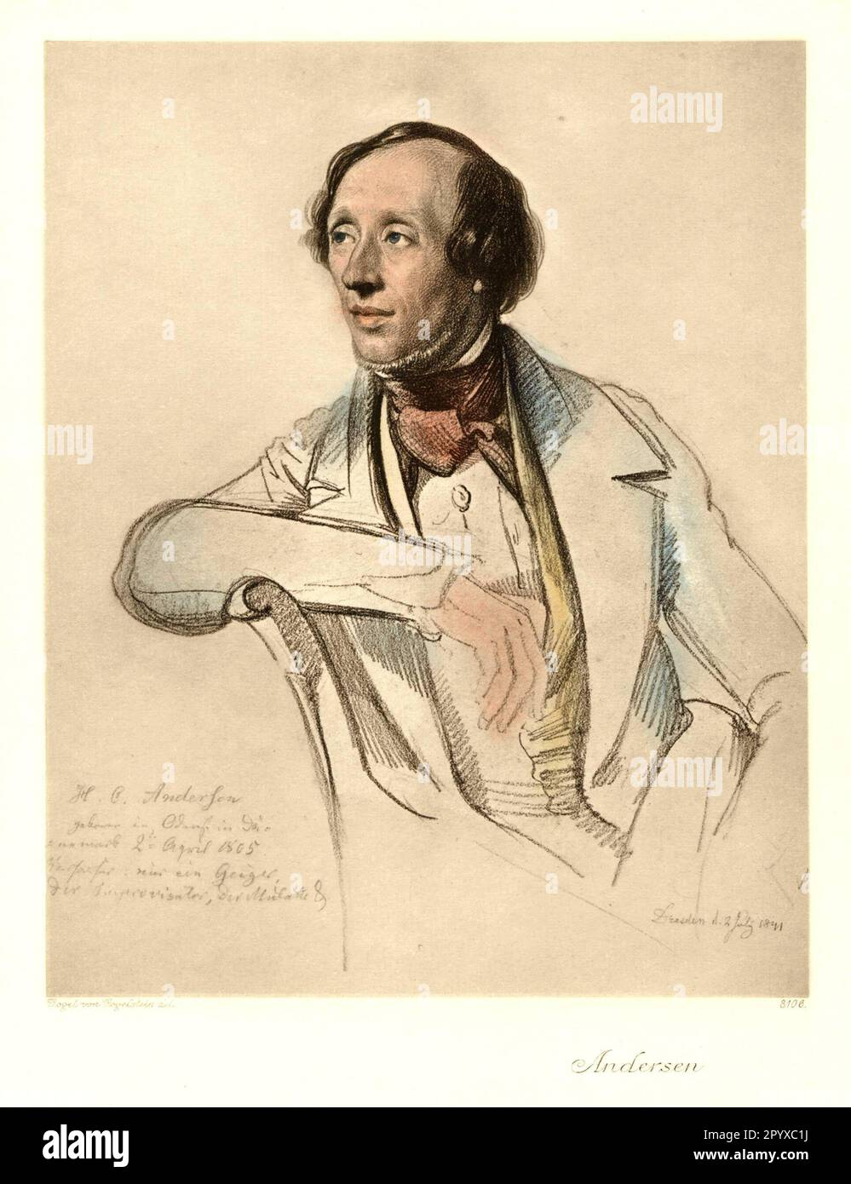
2. Nội dung
- Truyện đã làm nổi bật vẻ đẹp của nhân vật An-đéc-xen: một nhà văn có trí tưởng tượng phong phú, tâm hồn trong sáng, lãng mạn, giàu tình thương.
- Câu chuyện cũng khẳng định sức mạnh của trí tưởng tượng và tác động của nó tới cuộc sống con người, làm cho cuộc đời trở nên tươi đẹp, nhiều màu sắc hơn.
Notes:
Theo em, nghệ thuật của đoạn trích có gì nổi bật?
- Xây dựng cốt truyện hấp dẫn; sáng tạo được tình huống đắc địa để làm nổi bật vẻ đẹp nhân vật (đặc biệt là hai tình huống: cuộc trò chuyện với ba cô gái đi nhờ xe và đem đến niềm vui cho con gái người gác rừng xứ Giuýt-len)
- Nghệ thuật xây dựng nhân vật:
+ Kết hợp hiện thực và tưởng tượng, nhân vật An-đéc-xen hiện lên qua cả những dấu ấn trong đời thực và những tưởng tượng, hư cấu.
+ Nhân vật hiện lên vừa sống động, sắc nét qua lời đối thoại, vừa có chiều sâu qua lời người kể chuyện.
- Ngôn ngữ trong sáng, thấm đẫm chất thơ.
- Nghệ thuật tạo dựng không gian, thời gian trong truyện độc đáo: Pau-xtốp-xki bao phủ câu chuyện trong màn đêm. Không gian truyện đầy chất thơ: một chuyến xe đêm, vài hạt mưa lất phất, đường cỏ uốn lượn, tiếng sỏi lạo xạo dưới chân, sự tĩnh lặng gần như tuyệt đối, không có âm thanh nào ngoài tiếng thì thầm của lá cây và những giọt mưa. Sự tĩnh lặng bao phủ của màn đêm và không gian nên thơ ấy giống như đôi cánh nâng đỡ cho trí tưởng tượng bay bổng của con người.

Slide 25
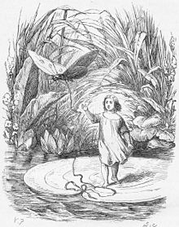
Truyện cổ An-đéc-xen đã chinh phục hàng triệu trái tim độc giả. Theo em, trí tưởng tượng đã giúp ích như thế nào cho An-đéc-xen trong việc viết truyện cổ tích?
- Tạo ra những hình ảnh thiên nhiên, cuộc sống bay bổng, diệu kì; sáng tạo ra những tình huống thú vị, hấp dẫn.
- Hóa thân vào nhân vật, cất lên tiếng nói bên trong, khiến nhân vật vừa chân thực, vừa kì ảo.
- Đến gần hơn với thế giới tâm hồn trẻ thơ, nhìn cuộc sống qua lăng kính trẻ thơ.
Notes:
Luyện tập:
Trí tưởng tượng phong phú, bay bổng là một trong những nguyên nhân tạo nên sự thành công, hấp dẫn cho truyện cổ của An-đéc-xen. Trong tác phẩm của ông, những mái nhà tuyết trắng, những cánh rừng xanh thẳm, nàng tiên cá nhỏ giữa biển cả bao la, cô bé mỗi lần quẹt một que diêm là một lần thắp lên mong ước,…đều được viết nên từ trí tưởng tượng diệu kì. Trong thế giới của ông, mặt trời, mặt trăng, hoa hồng,…không phải là những sự vật vô tri vô giác, mà đều là những sinh thể có hồn, truyền cho người đọc cảm nhận về những vẻ đẹp muôn màu của cuộc sống.

Slide 26



Nhà văn và trang viết
Nhiệm vụ 1
Nhiệm vụ 2
Nhiệm vụ 3
Tái hiện chân dung của một nhà văn mà em yêu thích nhất (vẽ tranh, poster, làm thơ,…)
Chia sẻ một trang văn mà em yêu thích/gợi cho em những bài học, suy nghĩ tích cực,…
Qua đoạn trích, tái hiện chân dung nhân vật nhà văn An-đéc-xen.
Notes:
Vận dụng
GV cho HS thực hiện 1 trong 3 nhiệm vụ
Thời gian: 1 tuần

